Slide 1
Понятие о телевидении
Дембовская Марина 12 а

Slide 2
Это передача изображения объекта на некоторое расстояние (обычно со звуковым сопровождением).

Slide 3
В основу передачи положены след. Физические процессы:
Превращение оптического изображения в электрические сигналы.
Передача электрических сигналов по каналам связи.
Превращение переданных электрических сигналов в оптическое изображение.

Slide 4
Изображение преобразуется в электрические сигналы. Передача телевизионных сигналов основана на принципе радиосвязи.(На передающей станции производится преобразование изображения в последовательность электрических сигналов. Этими сигналами модулируют затем колебания, вырабатываемые генератором высокой частоты. Модулированная электромагнитная волна переносит информацию на большие расстояния.)

Slide 5
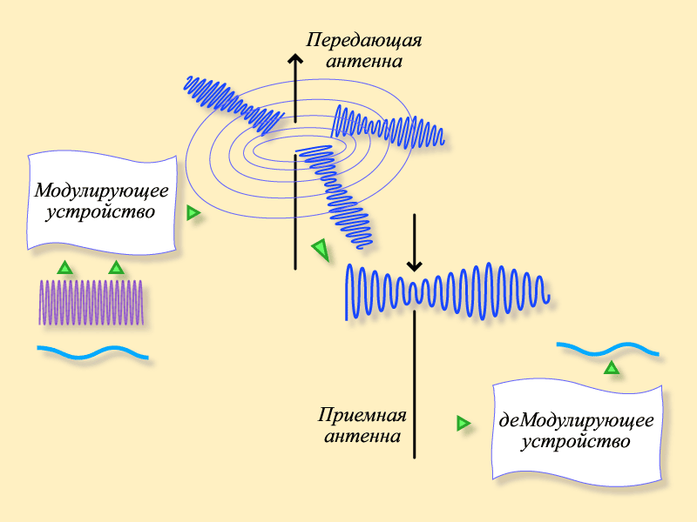

Slide 6
В приёмнике производится обратное преобразование. Высокочастотные модулированные колебания детектируются, а полученный сигнал преобразуется в видимое изображение.
Телевизионные передачи возможны только в диапазоне ультракоротких волн. Длина их 6.0-0.3 м.Распространяются я в прямой видимости антенны.

Slide 7
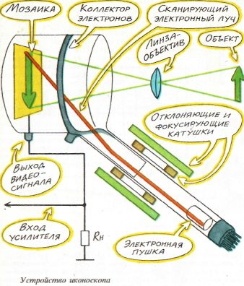
. Для передачи движения используют принцип кино: немного отличающиеся друг от друга изображения движущегося объекта (кадры) передают десятки раз в секунду.
Изображение кадра преобразуется с помощью передающей вакуумной электронной трубки - иконоскопа в серию электрических сигналов. Такой же сигнал получается в телевизионном приемнике после детектирования.

Slide 8
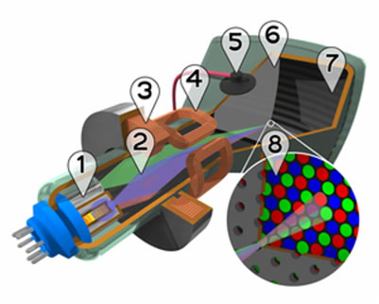
Видеосигнал преобразуется в пучок быстрых электронов ,который в электронно-лучевой трубке – кинископе – перемещается по экрану покрытому -люминофором
Устройство цветного кинескопа
Электронные пушки
Электронные лучи
Фокусирующие катушки
Отклоняющие катушки
Анодный вывод
Теневая маска, разделяющая красные, зелёные и синие части изображения
Слой люминофора с зонами красного, зелёного и синего свечения
Люминофорно е покрытие внутренней стороны экрана в увеличенном масштабе

Slide 9
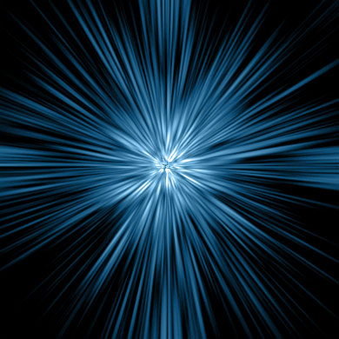
Синхронность движения лучей в передающей и приемной трубках достигается посылкой специальных синхронизирующих сигналов.

Slide 10
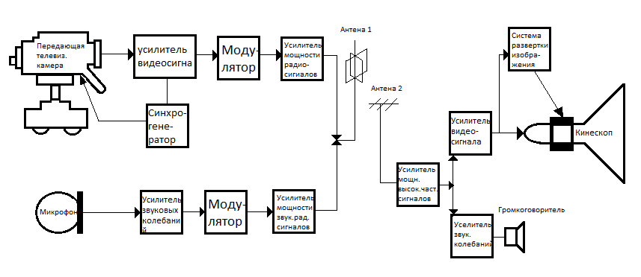
Структурная система монохроматической телевизионной системы изображения

Slide 11
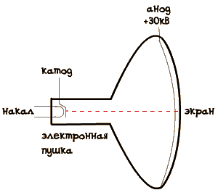
В кинескопе расстояние от катода, находящегося в электронной пушке до экрана может превышать несколько десятков сантиметров. Соответственно, и напряжение там нужно - 15…30 кВ. напряжения создает специальный повышающий трансформатор. Его еще называют строчный трансформатор, поскольку он работает на строчной частоте

Slide 12
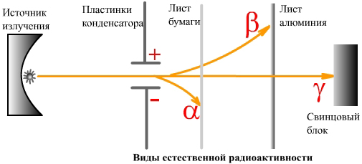
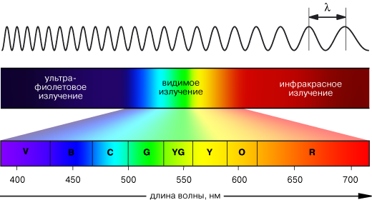
При попадании электрона на экран возникает видимое свечение (излучение),также возникает и радиоактивное излучение.

Slide 13
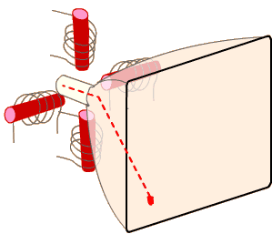
Чтобы заставить электрон отклонятся от цента не обходимы электромагниты- необходимы 2 пары катушек. Одна пара будет отклонять по горизонтали, другая - по вертикали.

Slide 14
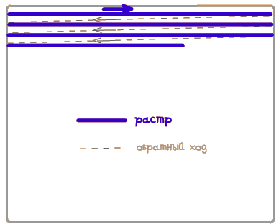
Картинка на экране телевизора образуется в результате того, что луч со скоростью света чертит слева-направо, сверху-вниз по экрану. Такой метод последовательной прорисовки изображения называется "развертка". Поскольку развертка происходит очень быстро - для глаза все точки сливаются в строчки а строчки - в единый кадр.
Растр - это одна "строчка", которую рисует луч на экране.

Slide 15
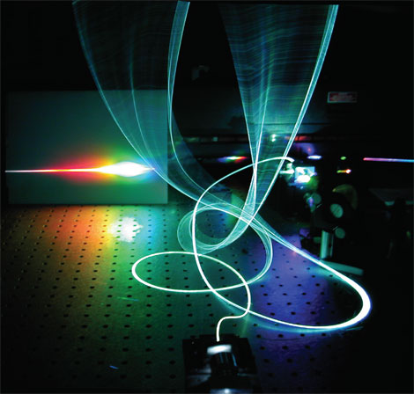
Картинка образуется за счет того, что во время "бега", луч изменяет свою яркость в соответствии с принимаемым видеосигналом.

Slide 16
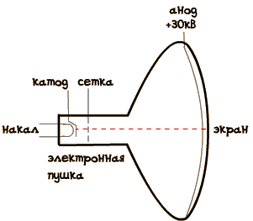
Кроме электродов - анода и катода, в лампах бывает третий электрод - сетка. Сетка - это управляющий электрод. подавая на сетку сравнительно низкое напряжение, можно управлять током, протекающим через лампу. Иными словами, можно управлять интенсивностью потока электронов, "летящих" от катода к аноду.
В ЭЛТ сетка используется для изменения яркости луча.

Slide 17
Подавая на сетку отрицательное напряжение (относительно катода), можно ослабить интенсивность потока электронов в луче, или вообще закрыть "дорогу" для электронов. Это бывает нужно, например, при перемещении луча от конца одной строки к началу другой.
Поле - это все строчки, которые нарисовал луч за один вертикальный проход. Кадр - это элементарная единица видеоряда. Каждый кадр состоит из двух полей - четного и нечетного.

Slide 18
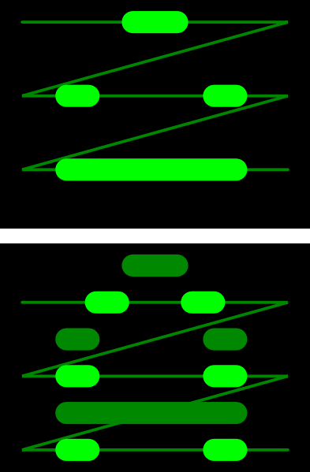
Изображение на экране телевизора разворачивается с частотой 50 полей в секунду. Однако, телевизионный стандарт равен 25 кадрам в секунду. Поэтому один кадр при передаче разбивается на два поля - четное и нечетное. Такая Развертка называется "чересстрочная развертка"

Slide 19
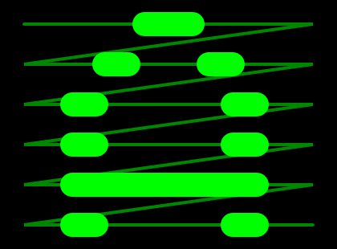
Бывает еще "прогрессивная развертка" - когда весь кадр развертывается за один вертикальный ход луча. Она используется в компьютерных мониторах.

Slide 20
THE END.

